Slide 1
Agenda 8. 4 Keskustelu Voimalinjasta
1) Voimaryhmän puheenvuorot:
Paikalliset voimalinjat – Suurten tehojen siirron voimalinjat
Rauhalan ryhmän ja Kivistön ja Keimolan omakotiyhdistyksen lausunnosta kaupunginjohtajalle ja kaupunginhallitukselle
Tapaaminen tänään yleiskaavoittajan kanssa
2) Mika Kasonen: Kaupungin mahdollisuudet toimia
3) Keskustelu
4) Jatkotoimien suunnittelu

Slide 2
Vantaan kaupunki on ilmajohdoilla tuhoamassa omia tavoitteitaan ja arvojaan, jatkoa 12.3. arvioon:
Vantaa esiintyy ”luontopositiivisena”, lähivirkistysalueisiin panostavana, kulttuurimaisemia arvostavana ja pientalomyönteisenä kaupunkina.
Voimalinjoja tarvitaan lisää, mutta ilmajohtoratkaisulla kaupunki on itse estämässä näiden tavoitteiden ja arvojen toteuttamisen.
Ratkaisun tarjoaa ”molempikätinen” ajattelutapa, eli yhdistetään tavoitteet uudenlaisilla ratkaisuilla, joissa Vantaan sähköverkkojen rakenteita arvioidaan erilaisten tarpeiden ja arvojen pohjalta.
Suurten tehojen sähkönsiirtotarpeet on syytä toteuttaa eri voimalinjoilla kuin asutusalueiden ja tavallisen elinkeinoelämän tarpeet.
Tällä hetkellä VES Oy pitää kiinni yhden yhtenäisen sähköverkon rakenteesta.
Kaupungin tulisi selvittää omaa näkemystä siitä, millainen sähköverkkorakenne vastaisi sen tavoitteita, jotta VES Oy:n sanomaa ei oteta annettuna
Kaupungin oman itsenäisen arvioinnin tueksi tarvitaan ulkoisen konsultin palkkaamista.

Slide 3
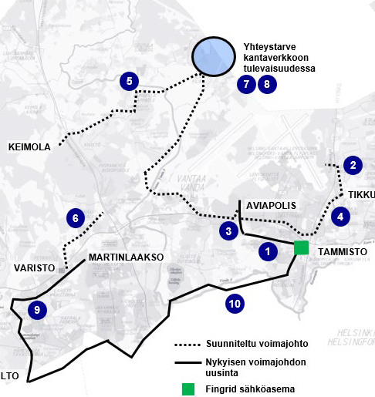
VES Oy: Johtohanketta on tarkasteltava osana koko Vantaan sähköjärjestelmää

Slide 4
Suurten tehojen verkot - paikallisten sähköasemien väliset yhteydet
VES Oy: Ruotsinkylästä pääkaupunkiseudulle johdettavien sähkölinjojen tehotasoa edellytetään muiltakin voimalinjoilta.
Huoltovarmuuden takia myös Aviapolis – Keimola –reitiltä.
Seuraa kohtuuttomia vaatimuksia paikallisten voimalinjojen rakentamiseen, Kivistön tarpeisiin ei tarvita max 800 MW tehoja.
Kaupunkien sisäisiä voimalinjoja rakennetaan maakaapelilla.
Espoossa maakaapelilla 2 pitkää (8 km ja 11 km) etelä-pohjoinen suuntaista 2x 110kV voimalinjaa, max teho 200MW.
Tällä teholla maakaapelista saadaan hinnaltaan järkevä ratkaisu.
Yhteyden Ruotsinkylä – Keimola voisi korvata Ruotsinkylästä lentokentän molemmin puolin vedettävät voimalinjat, esim. Katriinantien teollisuusalueen halki Viinikkalan asemalle.
Aviapoliksesta itä-länsisuuntainen uusi pääreitti KehäIII:n tai Tikkurilantien sivusta suoraan Varistoon?

Slide 5
Jos Keimolaan on päästävä: Vaihtoehdot yleiskaavan mukaiselle ilmajohdolle Aviapoliksesta Keimolaan:
A) Jos uusi runkolinja Aviapoliksesta Varistoon, niin Varistosta Keimolaan on jo kaavailtu uutta linjaa.
B) Jos Aviapoliksesta Kiilan kautta Keimolaan, maakaapeli, max 200MW
C) Åbystä ja Tikkurilantien vierestä lähtevät lyhyemmät reitit, osin ilmajohdolla, eikä maakaapelilla tarvetta joen alitukseen
Petas-Piispankylä osayleiskaavaprosessi käynnistyy nyt keväällä, saadaanko siihen sisällytettyä varaus voimalinjareiteille?
Katriinantien varressa on käynnistymässä useita asemakaavaprosesseja, niissä olisi syytä varata tila Ruotsinkylästä tulevalle voimalinjalle.
Neuvottelut voimalinjojen reiteistä ja kaavoista?
Kaupunki VES Oy
Asukkaat

Slide 6
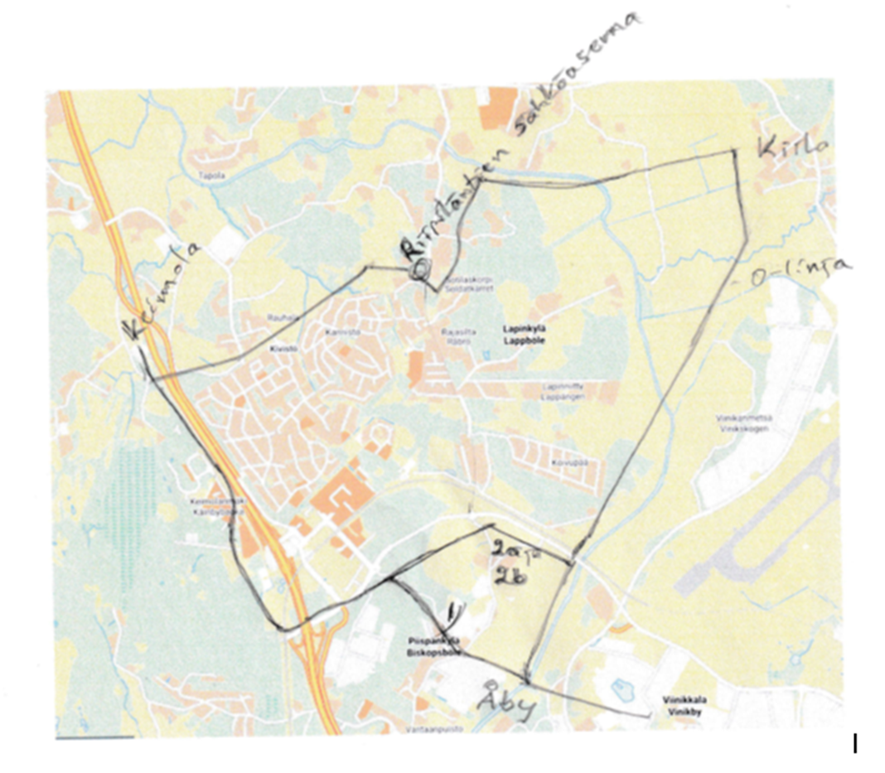

Slide 7
Ei ilmajohtoa: Rauhalanlaaksoon suurempi pientaloalue
Rauhalassa ja Kanniston pohjoispuolella vapautuisi noin 1,5km pituinen väylä uusille tonteille
Jos Kiilan ja Keimolan aseman väline osuus rakennettaisiin maakaapelilla, uusille tonteille 20-40m leveä väylä, tai
Vaihtoehtoisten reittien tapauksessa tätä osuutta ei ehkä tarvittaisi maakaapelia, uusille tonteille 40-60 m väylä.
Jos 600m2 tontteja saisi noin 100 kpl (oletus 40 m väylä)
6400€ verotulot per asunto, yhteensä 640 000€ /v lisäksi kiinteistövero 90 000€/v
10 vuodessa kaupungille suoria verotuloja 7,3 milj. €

